Slide 1
01
三分钟学会掼蛋
02
掼蛋的全局估量与思考
目 录
03
整体的技巧与原则
04
掼蛋的的信息学
05
掼蛋中的初、中、高级打法
06
牌技与牌德
07
整理与总结

Slide 2
三分钟学会掼蛋
/ 01

Slide 3
1.1 掼蛋的基本打法及规则
掼蛋是四人游戏，2V2。同一队的人相向而坐，也叫搭档或对家。另两人则称为对手或敌方。使用两副扑克牌，共108张。给四人轮流发牌，或抓牌。不留底，每人27张。
一、可出牌型
掼蛋中，可出的牌型简单说是：五种长短中的七种牌型。
五种长短是1张、2张、3张、5张、6张
七种牌型是：
1张是单张（大王是最大单张）
2张是对子（两张大王是最大对子，两张小王是第二大的对子，一大一小王不能组成对子）
3张是三条（三张同点牌）
5张是两种：顺子和葫芦（三带二，江苏、安徽话中称：夯）
6张是两种：三连对和二连三（江苏安徽话中称：钢板）
出牌时，各种牌型独立出牌，互相之间不能管牌（压牌）
二、炸弹。四张及四张以上同点牌是炸弹，可以管各种牌型。在五张牌的炸弹中，有一个特殊的型：同花顺，是五张牌的炸弹中最大的牌。四个王是最大的炸弹。炸弹可以跨任何牌型管牌。
三、升级与贡、还牌。搭档为第一和第二个出完的（称为头游和二游），升三级；第一和第三个出完的（称为头游和三游），升两级；第一出完的和另一个未出完牌（称为头游和末游）升一级。
搭档为第一和第二个出完的，则对家称双下，两人都要贡牌；第一和第三个出完的（称为头游和三游），则对家称单下，末游要贡牌给头游；搭档中第一出完而另一个未出完牌，称为内贡。贡牌者合计抓到两个大王，则不需要进贡了，称为扛贡，由头游先出牌。贡时，贡手上最大的牌（红配不用贡出），还牌时，还≤10的牌点。贡牌者先出牌，双贡时，贡最大的先出牌。
四、主牌及红配。打哪一级时，这级牌称为主牌。比A大，比王小，同时这级牌中的两张红桃称为逢人配（也称红配或百搭），可以当作除大小王外的任意牌点（含花色）与其他牌组合使用，单独使用时，则是主牌牌点。

Slide 4
1.2 掼蛋为什么这么快在全国范围普及
一、掼蛋规则并不复杂
二、多种游戏揉和，大多人在其中一两种游戏中都有基础。
三、各种牌型打法丰富，使得游戏具有很大的趣味性
四、多了红配（百搭），丰富了组合的可能性，进一步增添了趣味性
五、运气占非常重要的比重，使得初学者有很多机会战胜高手，增加了他们参与的兴趣。
掼蛋取胜需要的条件：
牌运：70%；牌技：20%；配合：10%
（起手五把炸，还能赢不了，牌好是有决定性作用的）
桥牌： 牌运10%；牌技70%；配合：20%
大怪路子：牌运，20%；牌技，50%；配合，30%
八十分： 牌运，65%；牌技，30%；配合，5%
斗地主： 牌运，70%；牌技，25%；配合，5%

Slide 5
掼蛋的全局估量与思考
/ 02

Slide 6
2.1 掼蛋的逻辑
1.争上游
掼蛋采取的是先出尽者为赢的原则，因此它是一款争上游的游戏。所以需要牌手的牌尽可能的大，手数尽可能的少，以尽快出清牌。
2.头游的重要性
一组选手中，一个人走了头游，必然升级。一组选手中没人走到头游，肯定不能升级，因此，抢头游是这个游戏中最重要的策略。有时，为了抢到头游，宁可牺牲搭档中的一人，也要抢头游。
3.合作的游戏
抢得头游后，能不能抓到对手，决定着升几级和对手进贡的问题。升级意味着向过A的终极目标迈进，收贡意味着下一副牌中自己一方中控制权的增加，对手方控制权的减少。所以，自己能争先的同时，帮助到搭档；或者在自己或搭档争头游时，消耗掉对手的实力，是非常重要的。也就是说，在打牌过程中，帮且同伴压牌、帮助同伴出他需要的牌，能够让同伴用更少的控制牌而出掉更多的牌，配合默契的伙伴，可以在更少的控制情况下，获取更大的竞争优势。因此，掼蛋是合作的游戏。
Notes:
（问题是，不懂打牌的人，牺牲了也白牺牲，却抢不到头游。）

Slide 7
2.1 掼蛋的逻辑
4.控制与反控制
控制是指制止别人继续有牌权出牌，或者自己可以持续获得牌权出牌的情形。要想把手里的牌出清，只靠顺牌去混，肯定不能走清的，必须要有一定的控制权才行。反之，让别人获得了更多的控制权，也就意味着让别人出掉更多的牌。所以是两组选手之间的控制与反控制的游戏。我们在打牌时，经常只注意自己的控制与手数，不管搭档减少手数，是打牌水平不高的原因之一；也不管对手是否顺了牌，减少了手数，是打牌水平不高的原因之二；没在关键点上送搭档或阻止对手，是打牌水平不高的原因之三；对于牌理、技巧不熟悉，不能很好的利用，是打牌水平不高的原因之四。
控制的类型：
单牌：大王最大； 对子：一对大王最大；
三条：三个主（将）最大； 3带2：三个主（将带任意一对）最大；
顺子：10JQKA最大； 三连对（铁车）：QQKKAA最大；
两连三条（钢板，飞机不带翅膀）：KKKAAA最大； 炸弹控制
在同类型牌中，这些牌都可以绝对获得控制。还有相对控制，就是当大王出尽时，小王也是绝对控制，以此顺延。因此，当别人的牌都很整齐而没有单张时，除非对手方用炸弹，否则你的每一张单张牌都是出牌权。其他牌型同理。

Slide 8
2.1 掼蛋的逻辑
5.牌型限制
掼蛋是只有五种长短下的七种牌型可出。其他牌型不允许出，所以掼蛋又是在一定限制条件下的争上游游戏（对比斗地主）。
6.炸弹的跨牌型压牌
和斗地主一样。掼蛋允许炸弹跨各种牌牌型去压牌，使得前面所讲的那些控制又不具有绝对性。绝对的控制，就是整副牌中最大的牌，掼蛋规则规定：四个王在一起组成的炸弹是最大的牌。但你能抓到这样的牌的概率很低。在没有贡牌的情况下，抓到四个王的概率是：0.327%
7.点子牌（级牌）的作用（是下降的）
点子牌的作用是消耗对手的大牌；获得控制权。因为有炸弹的存在，因此与大怪路子对比，掼蛋的点子牌显得没那么重要，点子牌最重要的是桥牌。但，如果把点子牌打好了，也是提高牌技的一个方面。

Slide 9
2.2 掼蛋的几种获胜途径
1.留风走
倒数第二把是炸弹获得上手权（控制），最后一把出了一个很大的牌，让对手方无法接牌，从而给搭档留风。对手方若想接牌，则需要用炸弹才行。
2.博牌出尽
倒第 2 手打出非常大的牌（近乎最大的牌），让对手无法压住你或不愿意压住你，从而获得出牌权，出掉最后一手牌。
3.听牌等送
打剩最后一手牌，然后等搭档帮助送牌。或者让对手不得不出你的牌，而让你走掉。也适用于剩余两手牌时的情形（举例如：一手顶牌也叫顶级牌，一手小炸弹），这种情形下，和搭档的配合就尤其重要。
4.偷鸡溜掉
对手以为你一次出不完，结果对手错了。6 张牌的木板和钢板，5张牌的顺子和3带2常用于偷袭。（斗地主时常有，因为斗地主时，可以打更长的牌，所以更容易偷鸡）
5.骗手混掉
在倒数第二三手，主动打能接别人牌的大牌，让对手以为你手里除了这个牌，就是大炸弹了，从而被你吓唬到了，放弃了阻击，让你走完。

Slide 10
整体的技巧与原则
/ 03

Slide 11
3.1 掼蛋中对牌的认识
立基篇——认识牌、了解牌
一般来说，从牌张质量上来看，牌分以下四种类型：
一、控制牌
除非对手用炸弹压你，基本决定可以出下一手牌了（为什么说基本，就是说还有一种可能是，对家有大牌，但压你不划算，从而放过你）
二、可顺走的牌
不是必须要有牌权才能出手的牌，可以在别人出同类牌时，顺掉
三、不可顺走的牌
必须获得牌权才能出手。比如：在打2的时候，你有一个单张3的情形。
技巧：让对手的可顺牌变成不可顺牌，他将需要更多的控制。
四、炸弹牌（也是特殊的控制牌）
这是想出就能出去的牌，同时也是能够获得控制权或者消耗对手控制牌（炸掉对方大牌或让对方用更大的炸弹炸你的炸弹）的牌。

Slide 12
3.2 整手牌价值分析
一、价值分析
1.看控制
全控型，先出牌者：手数=控制+1，则必胜。后出牌者：手数=控制，则必胜。开局、中局、残局都用得到的。关于控制牌的互相消耗的思考（就是大王被炸，炸弹被炸弹炸）。
2.看整齐度（手数）
过于整齐的牌，需要用控制才能上手的需求较少，出的快。但不利于帮到对家，不利于骗到炸弹。
3.制定战略与整理自己的牌（简称“理牌”）
理牌要和战略匹配。如果是想有牌就顺掉，能混则混；或者尽量争胜，则手数越少越好。如果想掌握一定的控制权，出自己或搭档的牌路，则要理出大牌。但最基本的原则还是整理的手数越少越好。第二原则是控制多就不怕手数多。
4.好牌、一般牌与差牌。好牌炸弹多、控制多、手数不多；差牌炸弹不多还不大，手数多，大牌少。一般情况下，平均有1.7—2炸这样。有2—3炸，就是好牌。四炸的概率在3—5%左右。理好牌后，分析一下手里牌能够控几手，控牌主要指大王、双小王、炸，钢板、三连对（大），KKK以上三带二，AA、主对和大的顺子，一般情况下，1—3手的控牌为比较差的牌，有4—5手就是正常，6—7手就是好牌。
5.运动战中的变通
尽量把固定结构的牌先出，组合的牌留在后面出，保留变化。能拆牌的，思考清楚，果断拆牌（最明显的例子就是4王和双王牌以及三将牌）

Slide 13
3.2 整手牌价值分析
二、制定战略
一手牌需要多少手数出完（含炸弹和大止张，不含炸弹和大止张）。前面已经了解过对牌的质量认识了，就要要弄清以下几个方面：
1.有多少控制
2.有多少能顺的牌
3.有多少需要上手才能出的牌（注意，当对手没有了某一路牌时，一旦你上手，可能会获得持续的出牌机会，在实战中要予以考虑，比如：有时候控制住对手的最后一次单后，所有的单张可能对手方都不压你，除非他拆牌。但他不知道你有多少单张时，他拆不拆牌又会有很大的顾虑）。
4.综合看控制与需要出牌权的匹配度。比如你有三个上手才能出的牌路，但只有两个控制，那你要耐心等待别人在你某一路牌上出清，你上手后出这路牌，别人可能不要，你再出另一路牌，这样控制就和需要的上手机会匹配了。
衡量价值时，要知道，你上手后出牌让你的搭档同时能顺牌，相当于你们多了半个炸弹，让你的下家顺一手牌，相当于让他多了半个炸弹。

Slide 14
3.3 整理手中的牌
整理自己的牌（简称“理牌”）即将自己的牌，按规定的七种牌型整理好的过程（同时也包括整理出炸弹）
做为牌手一定要注意，理牌不全是组牌，拆牌也是理牌的一种。理牌要和战略匹配：如果是想有牌就顺掉，能混则混；或者尽量争胜，则手数越少越好。如果想掌握一定的控制权，出自己或搭档的牌路，则要理出大牌。
理牌要和手里的控制以及对手的控制相关，但最基本的原则还是整理的手数越少越好；第二原则是控制多就不怕手数多；第三原则是要尽量能上手以实现主动出击的目的，这时就要组大牌，为此不惜增加手数。第四原则，具有灵活性的组牌或拆牌，尽量往后面留，以保持灵活性。最好不要一上手就打出去了。尤其是点子级的牌。
所以组牌原则应该有——大、小、止住、传送、增加或减少手数、控制（残局中对付一对时，拆对打就是这样的情形）
有组牌，就有拆牌。
拆牌方式——可富余出牌作他用、拆出为大、阻拦、传送、不与对手同路
理论上，拆牌大概都会增加手数。最简单的拆牌，就是把三带二拆成三不带和一对。

Slide 15
3.3 整理手中的牌
理牌示例
1.考虑手数（思考：有人说手数越少越好，是这样吗？）
8888 7 666 55 4
998877776655 留7炸弹，4手牌，如果组成998877和776655则是2手牌，当大家都没三连对时，甚至可以看成是一手牌。但若大家都在打对子，尤其是对家在打对子，那不拆炸弹，可能是好的策略。
2.考虑概率。牌路越特殊越好出现的概率就越少，别人也就越难压住你。6665544，可以组成66655、44，也可组成665544，6，都是两手牌。这种牌型有一定的灵活性，要在打牌的过程中伺机而动。
3.灵活的结合局面处理组牌与拆牌。（考虑问题的出发点：早、中、晚期；自己的优势牌路；搭档的需求；敌方的喜欢与厌恶等），比如7766554433，可以是两副顺子；可以是三连对+2对；可以是5对；可以是三连对+1对+两单。
所以，注意打牌中的灵活机动性，时刻关注牌局的变化，是从初级牌手向更高水平迈进的基础。
主动出单，从次小出起，依次往大了出。跟牌顺单，可跳着出。注意你是否要传递信号的原则在于，你的搭档和你的对手中谁能从信号中获得更大的利益。

Slide 16
3.3 整理手中的牌
理牌第一要务——熟悉七种牌型的特征，这是对掼蛋牌手最基本的要求。
1.单张：单张中最差的是孤张，上不挨、下不靠的孤伶伶的一张。几乎是最讨厌的一种牌。基本无解，只能单出。但加上红配后，可考虑配成三带二：如999、红桃5（红配）、单张2。在外面有大于9炸弹时，若一定配成9炸弹，几乎是死牌，但若有人出了小于9葫芦的牌，就能跑掉。除了孤张外，单张可能可以组顺（含同花顺）、三连对、三带二、对子等（有时需要红配）。
2.对子：可以是1对、2单张，葫芦中带的对，三连对中带的对，钢板等
3.三头：可拆成单张和对子，可与对子组成 3+2
4.三带二：可拆成三头和对子
5.顺子：一旦组顺，不宜再拆，拆了手数就太多了。所以一旦组成顺子，几乎没有任何灵活性了，甚至不如单张。尤其是很小的顺子，要么在早期出掉；要么在别人顺子出尽时顺掉；要么听牌等风。
6.木板：拆成3手对子及对子加单张的组合。
7.钢板：可拆成单张和 3+2，也可拆成2手三头。
8.炸弹甚至也可拆成别的路子。
9.红配：最灵活，是保持整体牌路灵活性的最佳选择。最蠢的是打到最后发现，它只能单出了（有时单出也是一种好的策略，这种情形较少）。
注意：牌的组合是在你心里，不是你用胶水给粘住的，一定要能组能拆。胸有沟壑才是最好的组牌。另外就是，新手忌拆牌。因为你还不能有掌控局势的能力，所以你的牌越整越好，手数越少越好。当你能拆牌去控制局势时，你已经至少是中级以上的牌手了。准确的拆牌去控制局势，基本上是高手的行为。

Slide 17
3.4 掼蛋中对牌型的认知
牌型共有单牌、对牌、三张、三带两、顺子、三连对、钢板、炸弹等8种，它就是我们掼蛋组牌技术的实际载体，是我们组牌过程中所要面对的基本对象。
单牌是掼蛋过程中最常打的牌型，平均占局牌总手数的41.7%，所以掼蛋界常说“得单牌者得天下”。局牌中单牌最多的打到30手以上，最少的也接近10手，平均有16手之多。单牌简易明了，容易判断和驾驭，正因为这个特点，在局牌演化过程中，其它牌型往往向单牌转化，使得单牌成为轮次之王。
对牌的使用率仅次于单牌，这是基于除单牌外对牌成型的比率最高，这一比率占到总手数的19.7%。局牌中对牌平均打出7.6手，最多的打到20手以上，最少的只有1手。
按照手数规则，排名第三的应该是三张牌型了，从理论上讲是这样的，因为三张的成型率高于张数多于它的牌型，但实际打出时并不如此，三张的手数占比仅有可怜的2.7%，60%的实战局牌中不打出三张牌型，即使打出，最高的也只达6手，仅高于它的同门兄弟钢板，和三连牌基本持平。为什么呢？这是由于掼蛋的两个特殊规则决定的：红配牌和三带两。尤其是有红配时，一定要注意是不是需要与三张配成炸弹的需求，别等到三张打光了，发现红配还在。
三带两的优势不言自明，那就是出的越多、跑的越快，所以它的使用率达到8.3%，仅在6.6%的局牌中无三带两打出，在个别局牌中，三带两的打出高达10手以上。三带两的占比高还有一个原因，那就是所带之对牌没有大小限制，较小的对牌可以通过带牌而暗渡陈仓。
在实战中纯粹顺牌的使用率为5%，如果加上它的同门同花火，占比上升到8.7%。局牌中平均出现顺牌3.3个，最多9个，几乎很少见到没有顺牌的局牌。顺牌的优势在于它的连贯性，能够顺畅牌势；劣势是单调性，改变组合的难度较大，大多是一旦组成，守株整局。组顺要以减少手数为第一原则，配合战略需要为第二原则，其他因素另外再考虑。
三连牌由于需要三个连续对牌来组成，所以它在局牌中占比很低，仅为2.3%，约有接近半数的局牌没有三连牌打出，局牌中三连打出最多的不超过5手。
钢板是掼蛋中出现最少的牌型，仅占局牌总手数的0.8%，最多的局牌打不出超过3手的钢板。打牌时一定要根据自己手中对子的多少和搭档及对手的牌路去思考是出钢板，还是变成三带二的牌型。
顺牌拆散后，变五手牌，三带二是两手，三连对是三手，钢板是两手。所以只剩下一手牌时，顺子是最没有战斗力的。炸+一手牌时，炸弹被迫先出，而只留一手牌，你怎么办？顺子是最没办法的，只有听张等风或偷鸡跑掉。

Slide 18
3.5 掼蛋中对出牌的认识
出牌时的考量：
（一）衡量牌能否顺掉
1.肯定顺不掉的。若手里控制牌多，可以晚出；若控制牌少，则要思考，是不是会成为末游，若可能成为末游，尽量不出，宁可废在手里，不让下家过牌；若不会成为末游，则有上手权，就考虑是否要出掉。
2.可能顺得掉的。也是结合手里控制牌的多少，考虑是主动出，还是等顺牌。
3.肯定顺得掉的。结合手里的牌和搭档的需求及对手的牌路决定如何出。
要判断出你需要获得主动权多少次，顺掉多少次（包含自己出某一路特别多的牌持续的过掉），从而计算出整副牌的价值。再加上初始时估算敌方的控制权数量，基本能判断出自己是否能顺利出清手中的牌。
（二）出手后是否能收回
出手无回手，同时也要考虑，还有顺掉同类型牌与否及炸弹的多少决定是否出。
出手有回手，这是理想的结构。
出手可能大住，持续输出这类牌是非常爽快的感觉。
留手可能顺出，尽量晚出，等顺出的机会。
留手可能大住（则可持续出手）。
出手给搭档顺牌，尽可能的在二选一或三选一时，出这种牌，甚至可能让给下家或上家顺牌都愿意。
出手给下家或上家顺牌，这样的牌尽可能不出或晚出（因为晚出了，你的下家或上家等不及，自己出掉了，你就不用给他们顺牌了。

Slide 19
3.5 掼蛋中对出牌的认识
在打牌进程中还要注意：
1.出牌的先后次序。比如你有：QQQQ、大王、2、99933、8。此时先出 8 顺走 2 并用大王回收，一路下来减少了 3 手牌。如果先出 99933 被盖住后，只减少了一手牌，之后如果无人出单路，想拿头游就很难了。
2.组牌适时出小的 3+2 和小的顺子，开始出大多能被敌方盖住，相当于出一次赘牌。如果到了后期，敌方的大组牌已出，你的小组牌就有可能顶级，无形中相当于减少了 1 手牌。当然，如果组牌能回收就可以考虑先出。
3.保留对方可能有的牌路。敌方某一位不吃 3+2，则手中的 KQJ109 可保留不发，因为其很可能有顺子。等他发顺子时，不仅可以截住对方，而且自然减少了手数。
4.调成对方要不住的牌路。手中组不成同花顺的8877665544，打牌过程中视情况可心变成两顺、三连对加两对，甚至有可能拆单打等。如果是组不成同花顺的KKQQJJ101099，更要多思考如何使用。因为在对手对子多的时候，你的每一对，都可能是对对方的阻击。但在对手打出小顺子时，你则可以用两套顺子对付他们。

Slide 20
3.6 掼蛋中炸弹的运用
一、配炸的技巧
（一）炸弹的类型
1.普通炸：4张～8张，不考虑逢人配，7～8张的炸弹有时候打一年牌也碰不到一次，极为少见。
2.王炸：虽然起手就有的可能性不大，但考虑到进贡因素，在一局牌中还是偶尔能见到的。
3.同花炸：火力强大，深受牌手喜爱，因为有逢人配补缺，所有几乎盘盘都有人配同花炸。
据概率计算和红配全配炸弹推断：一轮中，四人共有平均10个炸弹，其中：普通炸6.8个，其中4头：6.7个，5头：1.57个，6头0.2个，7～8头：0.02个。同花炸1.4个。王炸0.01个。因此，用6头炸或顶级同花闯关成功的可能性非常大。
（二）配炸的技巧
技巧一：炸弹数量越多越好，数量越多，控制权（上手权）就越多，牌力越强。思考：如果多配一把炸弹，导致赘牌多了 2 个以上，是否考虑配炸弹？
技巧二：炸弹数量相同，整体牌力越强越好。(可以选择的情况，炸弹可以往小了配，型牌往大了留）
技巧三：数量相同整体牌力差不多，炸弹越大越好大炸的优势将在闯关与阻击闯关中显现出来。
技巧四：慎组王炸。王炸虽贵为最大的天炸，但只有一手牌权，而拆为 4 张单牌几乎是4手牌权。所以，四王的拆牌非常灵活，可以是4单，可以是两对，可以是1+1+2，基本上都能获得牌权。因此，四王是不是做为天王炸，要认真思考。此外，王炸缺少隐蔽性，很容易被对方发现，之后对手马上会出主牌顶你，让你在拆与不拆之间犹疑。如果你有四王+3张主牌，那基本可以考虑不拆了！但这种牌你很少能拿到。

Slide 21
3.6 掼蛋中炸弹的运用
二、出炸技巧
（一）炸什么牌
炸弹是可以跨牌型压牌的，因此是重型武器。使用炸弹时即要避免超打升级，又要有等值的概念。超打：压牌时，用了大对方几级的牌，称为超打。它会造成敌方的小牌顶级。比如：你手中有大王、A，上家出K你直接用大王压，就是超打。如果敌方有大王，则其小王提前顶级。但你更要了解你和同伴联合审视牌的时候，出现超打的情况。比如你有大王，你搭档有小王。而你的对手方出了主牌，你直接用大王压住，那对手的小王就升级了。你应该放过，让你的搭档用小王打这个主牌。
等值：如果你有一副炸弹，又有10JQKA的顺子。对于你来说，你的炸弹被炸掉，和你的顺子被炸掉，其实是一样的，都是让对手用掉一副炸弹。所以从某种意义来说，它俩是等值的。所以你尽量让对手炸掉你的顺子，因为它只能管顺子。你留下炸弹可以压任何型牌。
1.炸弹打炸弹基本是最合适的出牌。碰到敌人的炸弹闭眼打，80%的情况下是正确的。
2.打双大王双，双王既控制2手单路，也可控制对子，牌力仅次于炸弹。
3 打主牌。3张主牌带对的三带二或者对主牌。
4 打其他顶级牌。这种牌不压，对手会有连续出牌的机会。
5 打其他牌。弄不准是否为顶级牌，但为了避免敌方跑牌太多，可及时出炸制止。虽属超打，但有时很有必要。

Slide 22
3.6 掼蛋中炸弹的运用
（二）打哪一家——方向选择。大多数情况下：优选打上家，次之打下家，必要时可打对家。
1.首选打上家
很多新手不愿意打上家，因为上家出牌，你可以顺牌。事实上只要你一直压住上家，没让他出过牌，那他永远晚于你把牌出清。第二是你炸掉他后获得出牌权，不用担心上家顺牌，因为隔太远了。所以幻想自己能顺牌而不打上家，把出炸任务交给队友，是弊大于利的,主要有以下三个方面：未必能顺到牌；你搭档压住他后可能会给他顺牌；让他多出手后，他走的快了。
2.次打下家。炸后获得出牌权，一定一定要慎重考虑出什么牌。出到下家手上，导致下家跑牌速度加快，自己的炸弹也白出了。忌：炸下家的顺子后出对子。最忌：炸下家后放小单，如果下家原本就想出小单的，那是最亏的，等于白扔一个炸弹，下家没任何损失。类似的问题比比皆是，老掼手也不能幸免。因此，最基本的原则是：你炸掉下家后，出一手牌没任何人要牌，然后再出牌给下家顺掉牌都是相对正确的打法。
3.必要时也可以打对家，有两种情况：为了抢到头游；纠正搭档的错误。
所以牌强打上家是必然的选择。牌弱可以进行综合考虑。

Slide 23
3.6 掼蛋中炸弹的运用
（二）打哪一家——局势选择。分析了炸上、下、对家的利弊后，还有以下几种情况需要及时开炸。
1.炸跑牌多者。敌方某一家的组牌连发加顺牌，跑了不少牌，要及时将其制止，避免其过快形成冲刺之势。
2.炸忍耐者。敌方某一家忍耐了很久，终于忍无可忍出炸，一般来说他有两种情况：一是炸弹少，他想在合适时机使用；另一方面是他认为时机合适了；第三是没等到合适他的牌路；四是可能想帮助他的搭档。此时直接盖过，基本上是你控制他的最佳机会。
3.炸敌方牌技高者。敌方某一家牌技高超，善于接牌送牌，将自己的牌力叠加给队友，就要对其严防死守。把牌技高的打哑火了，让牌技差的对手多出牌，他犯错的可能性加大，我方的胜率就会大大提高。

Slide 24
3.6 掼蛋中炸弹的运用
（三）什么时候出炸弹。出炸的时候，你一定要问问自己为什么要炸？出炸的原因有三：一是制止对手持续出牌；二是对手某路牌出清你又有这路牌时；三是你对手需要某路牌需要你配合时；四是你自己需要上手出牌时；五是阻止对手冲刺闯关。所以炸了对手之后，如何出牌，一定是在你炸之前就想好的。千万不要因为沉不住气或争口气而炸！
1.小炸多，及时用炸弹。炸弹多但都很小，具有顶级牌和炸弹的双重特性。要抢先用炸，一方面止住对方的某路牌（炸弹作用）；另一方面可以消耗对手的炸弹（顶级牌的作用）。
2.用大炸，沉住气可适度忍让，在关键时刻作用。
3.尾牌较大，可立即出炸。闯关1炸+1手较大的尾牌，如果上家出不到你的牌路上，为避免下家顺牌可立即出炸闯关。闯关即使失败，也起到了以下作用：消耗了对方的炸弹；减少了下家顺牌的机会；进入听牌状态，把牌打明，便于队友送桥如果尾牌不够大，则可适度忍让，以免队友误判。
4.如果获得出牌权，但无理想牌路可不炸。自己各种牌路都没有控制，也不知对家牌路，炸了之后出什么好呢？
5.出现理想牌路，可开炸比如：敌方2张大王你有2张小王，敌方第2张大王出现时可开炸，因为你的单路已成为强路。如果见第1张大王就炸，再出单牌时控制权还得让出。我方无顺子，炸第一顺子，我方有小顺子，可炸第二顺子。
6.没有顺牌的可能和必要，可直接开炸，即使失败也为队友创造了机会。若此时忍耐，就会给对方更多机会。
7.敌方剩4张牌，一般不炸敌方剩 4 张牌，如果是炸弹，一般就挡不住了。如果不是，则是多手牌。“炸不打四”就是这个道理。例外：仅当下家很弱，对家剩一手牌时，可出大炸后给对家送桥，让对家抢先拿头游。

Slide 25
3.6 掼蛋中炸弹的运用
（四）报牌后炸弹的使用，用出牌的思考
敌方剩5张牌，一般要炸可能是1手 3+2，也可能是1炸+1单张，如果不炸敌人就跑了。此时宜炸后出对子，即“逢5出对”。例外：5张也有可能是1手炸弹，这时出炸就被骗了。
敌方剩7或8张牌，酌情考虑有些地方的规则是剩10张报牌，在网上打牌还可知道更多的剩牌张数。7张可能是1单+1 对+1个4头炸，即124牌型。8张可能是1单+1对+1个同花炸，即125牌型。听过“打7不打8”之说，不过还是应该酌情考虑。
决定放弃头游可不炸。敌方一家牌力过于强大，出的牌都是顶级牌，可保留实力争取打另外一个人末游，不可意气用事。当然有时合二人之力也可将其成功阻击，这也是掼蛋难以掌握之处。这就要看打牌的风格了，更多情况下还是稳健为宜。
（五）用哪个炸弹
大炸留着可以冲刺，其它炸弹则价值差不多，但也有一些差别。
1.想诱炸，用小炸牌路
没有明显的弱点，可用小的先炸，期待敌方出大炸盖住。敌方的炸弹留在手上，后期就难以控制。
2.强力扭转牌路，用中炸牌路有明显的弱点，可用稍大的炸。这样更容易上手，先发你的强路，逼敌方出炸超打。如果先用小的，被敌方盖住，想扭转牌路，还得再出炸，这样牌力损失较大。
3.先用不灵活的炸。以打2为例，2222是4头炸中最大的，33333是最小的5头炸，如果同时有，应先出33333。因为2222可拆成2个对子或 3+2顶级牌，灵活性更高。
4.后用含逢人配的炸弹。一方面隐藏红配的信息，另一方面保持组牌的灵活性。

Slide 26
掼蛋中的信息学
/ 04

Slide 27
3.1 扑克牌中的信息学
一、通过概率预测
二、通过叫牌了解
三、通过打牌猜测
四、通过合作传递
五、通过记忆确定
六、通过逻辑推测（与上一方法相似，又有不同）
七、各种方式组合运用

Slide 28
3.1.1 扑克牌中的概率
扑克是一种非常流行的纸牌游戏，也是众多赌博游戏的基础。在扑克中，一副共有52张牌，可以组成多种不同的牌型和组合。由于扑克的随机性和变化性很强，因此研究扑克的概率和数学公式一直是一个热门的话题。
1.扑克的基本概率
在扑克中，一副牌共有52张，其中含有4个花色，每个花色都包含13张牌。因此，扑克牌的基本概率可以总结如下:
（1）牌面点数的概率
在一副牌中，每个点数共有4张牌，因此每个点数出现的概率为4/52=1/13。例如，抽到一张点数为A的牌的概率为1/13
（2）花色的概率
在一副牌中，每个花色共有13张牌，因此每个花色出现的概率为13/52=1/4。例如，抽到一张黑桃牌的概率为1/4
（3）特殊牌型的概率
在扑克中，有一些特殊的牌型，例如同花顺、四条、葫芦、同花等等。这些特殊牌型的概率相对较低，需要用到更为复杂的数学公式进行计算。

Slide 29
3.1.1 扑克牌中的概率
2.组合数学公式
在扑克牌型计算中，经常要用到组合数学公式，P(A)=N(A)/N(S)
其中，P(A)表示事件A发生的概率，N(A)表示事件A的样本点数，N(S)表示样本空间的总数。
以扑克中“顺子”和“同花”的计算为例，顺子是从一副扑克牌中取出5张牌，并要求这5张牌的点数连续。其计算公式为:
P(顺子)=10*4^5/C(52,5) =10*1024/2598960=0.394%
P(同花)=4*C(13,5)/ C(52,5) =4*1287/2598960=0.198%
同花:4*13C5 四种花色,各13张牌,而且13张里面选5张
顺子: 十种顺子(A～5……10～A),5张牌里每张牌可以4种花色
所以,抽到顺子的概率比同花大一点(这就是为什么赌博比大小的时候,同花比顺子大的原因)
补充:
这里的9 * (4^5)的意思是,总共有9种顺子(2～6,7...10～A),每种顺子里面有5张牌,而且每张牌可以有4种颜色,那不就是4*4*4*4*4中颜色搭配.再乘以9,就是顺子总共有多少种组合
同花顺的概率为：
P(同花顺)=4*10/ C(52,5) =40/2598960=0.00154%

Slide 30
3.1.1 扑克牌中的概率
扑克是一个非常有趣和具有挑战性的游戏，其随机性和变化性极强。在扑克牌型的计算中，需要涉及到众多的概率和组合数学公式，需要有一定的数学基础，才能深入了解其计算原理。
此外，由于扑克有很强的实践性，因此最好是将理论知识应用于实际游戏中，通过实践来加深理解和掌握。
另外，两牌副的一些游戏，各种牌型的概率计算复杂程度更高，所以概率的运用非常少。
简单来说，获取相关信息后考虑出牌策略，远高于用概率预测后决定打牌。实在没什么信息的情况下，采取概率打法。
比如你有333444，556677，选择出哪个牌型？
四个人玩的话，抓一张大王的概率为1/4，同时抓两张的概率为1/4乘以1/4，等于1/16。

Slide 31
3.1.1 扑克牌中的概率
单贡时扛贡的概率：抓一张大王的概率为1/4，同时抓两张的概率为1/4乘以1/4，等于1/16。
双贡时，扛贡的概率：四种情况之二，都可以扛贡。一种是双王在同一人手中，有4种情况。不在同一人手中，有6种情况。所以概率为：1/16+1/16+1/6=41.67%

Slide 32

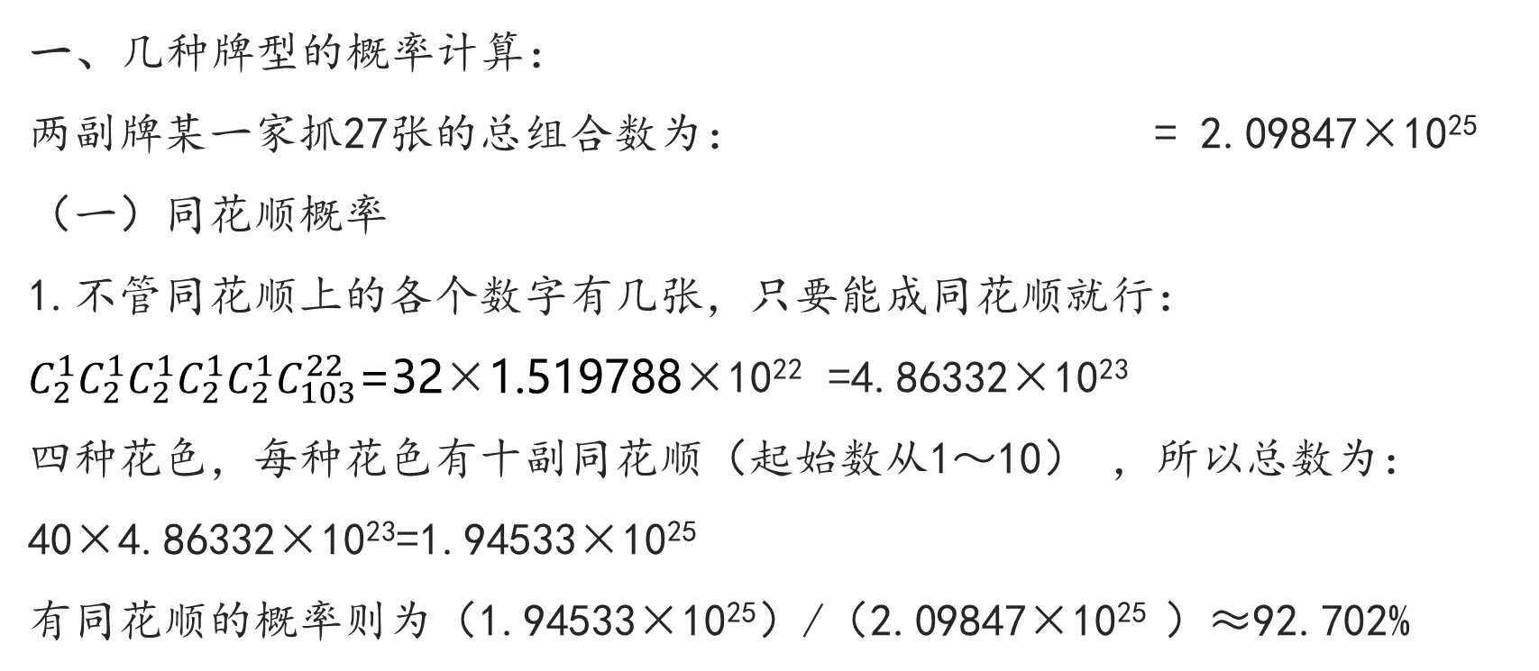
3.1 通过概率推测
一、几种牌型的概率计算：
两副牌某一家抓27张的总组合数为： = 2.09847×10²⁵
（一）同花顺概率
1.不管同花顺上的各个数字有几张，只要能成同花顺就行：
$C_{2}^{1}C_{2}^{1}C_{2}^{1}C_{2}^{1}C_{2}^{1}C_{103}^{22}$=32×1.519788×10²² =4.86332×10²³
四种花色，每种花色有十副同花顺（起始数从1～10） ，所以总数为：
40×4.86332×10²³=1.94533×10²⁵
有同花顺的概率则为（1.94533×10²⁵）/（2.09847×10²⁵ ）≈92.702%

Slide 33
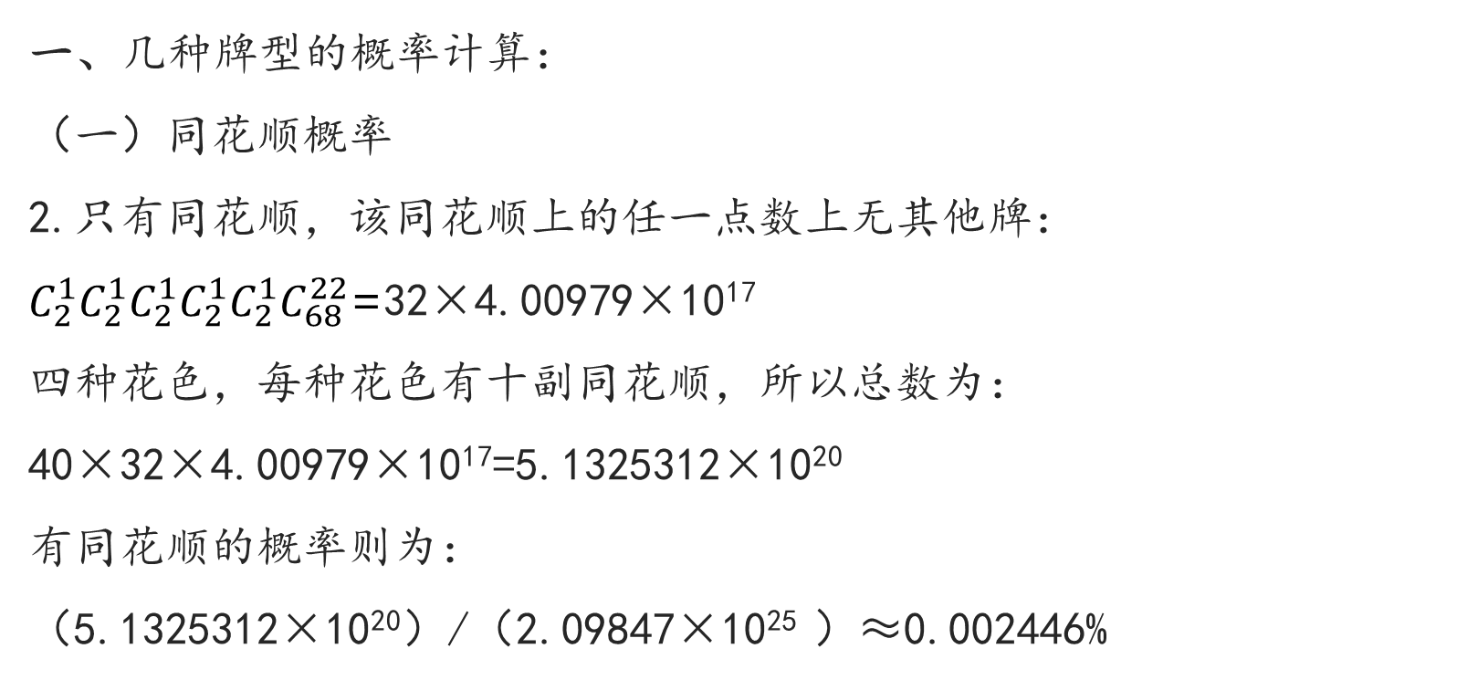
3.1 通过概率推测
一、几种牌型的概率计算：
（一）同花顺概率
2.只有同花顺，该同花顺上的任一点数上无其他牌：
$C_{2}^{1}C_{2}^{1}C_{2}^{1}C_{2}^{1}C_{2}^{1}C_{68}^{22}$=32×4.00979×10¹⁷
四种花色，每种花色有十副同花顺，所以总数为：
40×32×4.00979×10¹⁷=5.1325312×10²⁰
有同花顺的概率则为：
（5.1325312×10²⁰）/（2.09847×10²⁵ ）≈0.002446%

Slide 34
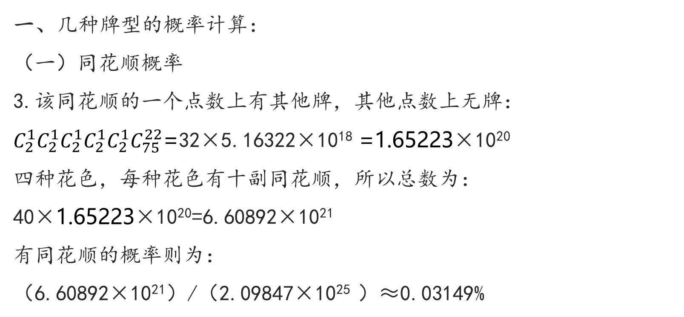
3.1 通过概率推测
一、几种牌型的概率计算：
（一）同花顺概率
3.该同花顺的一个点数上有其他牌，其他点数上无牌：
$C_{2}^{1}C_{2}^{1}C_{2}^{1}C_{2}^{1}C_{2}^{1}C_{75}^{22}$=32×5.16322×10¹⁸ =1.65223×10²⁰
四种花色，每种花色有十副同花顺，所以总数为：
40×1.65223×10²⁰=6.60892×10²¹
有同花顺的概率则为：
（6.60892×10²¹）/（2.09847×10²⁵ ）≈0.03149%

Slide 35
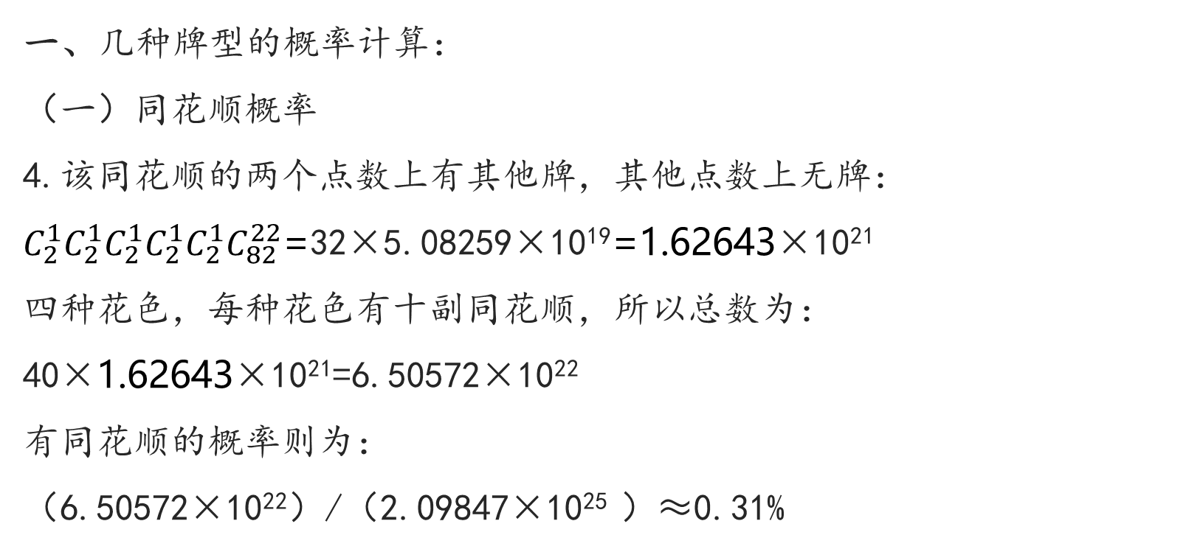
3.1 通过概率推测
一、几种牌型的概率计算：
（一）同花顺概率
4.该同花顺的两个点数上有其他牌，其他点数上无牌：
$C_{2}^{1}C_{2}^{1}C_{2}^{1}C_{2}^{1}C_{2}^{1}C_{82}^{22}$=32×5.08259×10¹⁹=1.62643×10²¹
四种花色，每种花色有十副同花顺，所以总数为：
40×1.62643×10²¹=6.50572×10²²
有同花顺的概率则为：
（6.50572×10²²）/（2.09847×10²⁵ ）≈0.31%

Slide 36
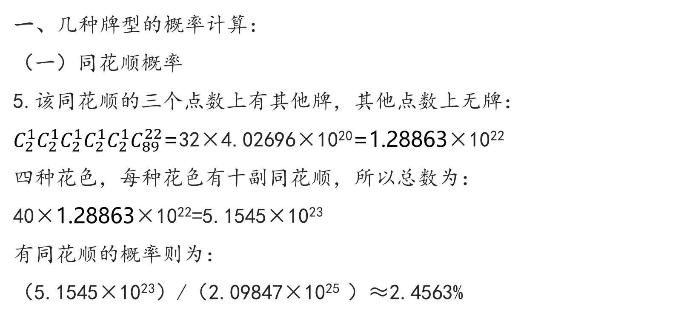
3.1 通过概率推测
一、几种牌型的概率计算：
（一）同花顺概率
5.该同花顺的三个点数上有其他牌，其他点数上无牌：
$C_{2}^{1}C_{2}^{1}C_{2}^{1}C_{2}^{1}C_{2}^{1}C_{89}^{22}$=32×4.02696×10²⁰=1.28863×10²²
四种花色，每种花色有十副同花顺，所以总数为：
40×1.28863×10²²=5.1545×10²³
有同花顺的概率则为：
（5.1545×10²³）/（2.09847×10²⁵ ）≈2.4563%

Slide 37
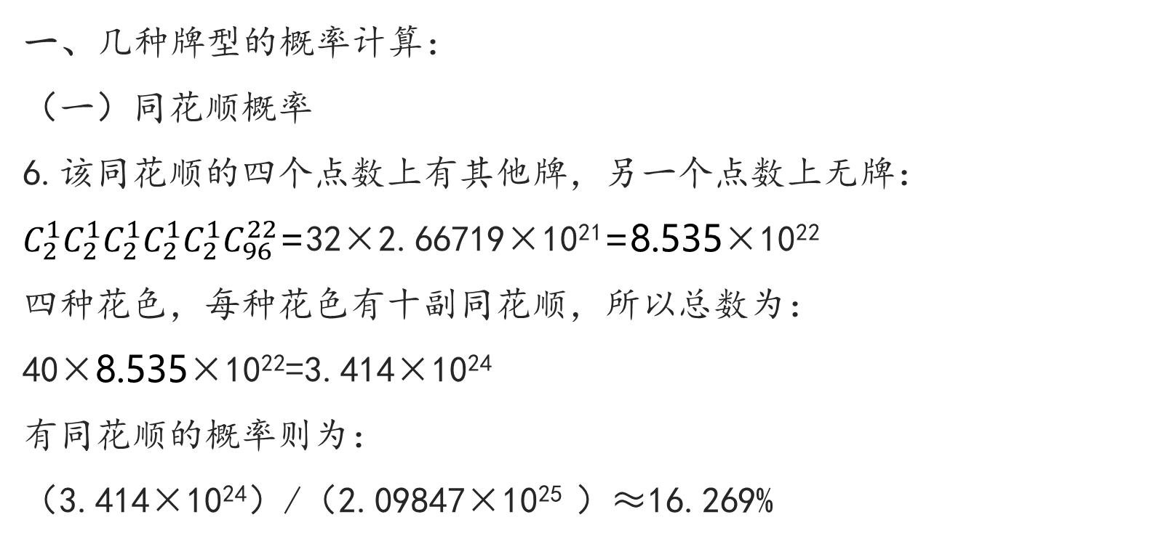
3.1 通过概率推测
一、几种牌型的概率计算：
（一）同花顺概率
6.该同花顺的四个点数上有其他牌，另一个点数上无牌：
$C_{2}^{1}C_{2}^{1}C_{2}^{1}C_{2}^{1}C_{2}^{1}C_{96}^{22}$=32×2.66719×10²¹=8.535×10²²
四种花色，每种花色有十副同花顺，所以总数为：
40×8.535×10²²=3.414×10²⁴
有同花顺的概率则为：
（3.414×10²⁴）/（2.09847×10²⁵ ）≈16.269%

Slide 38
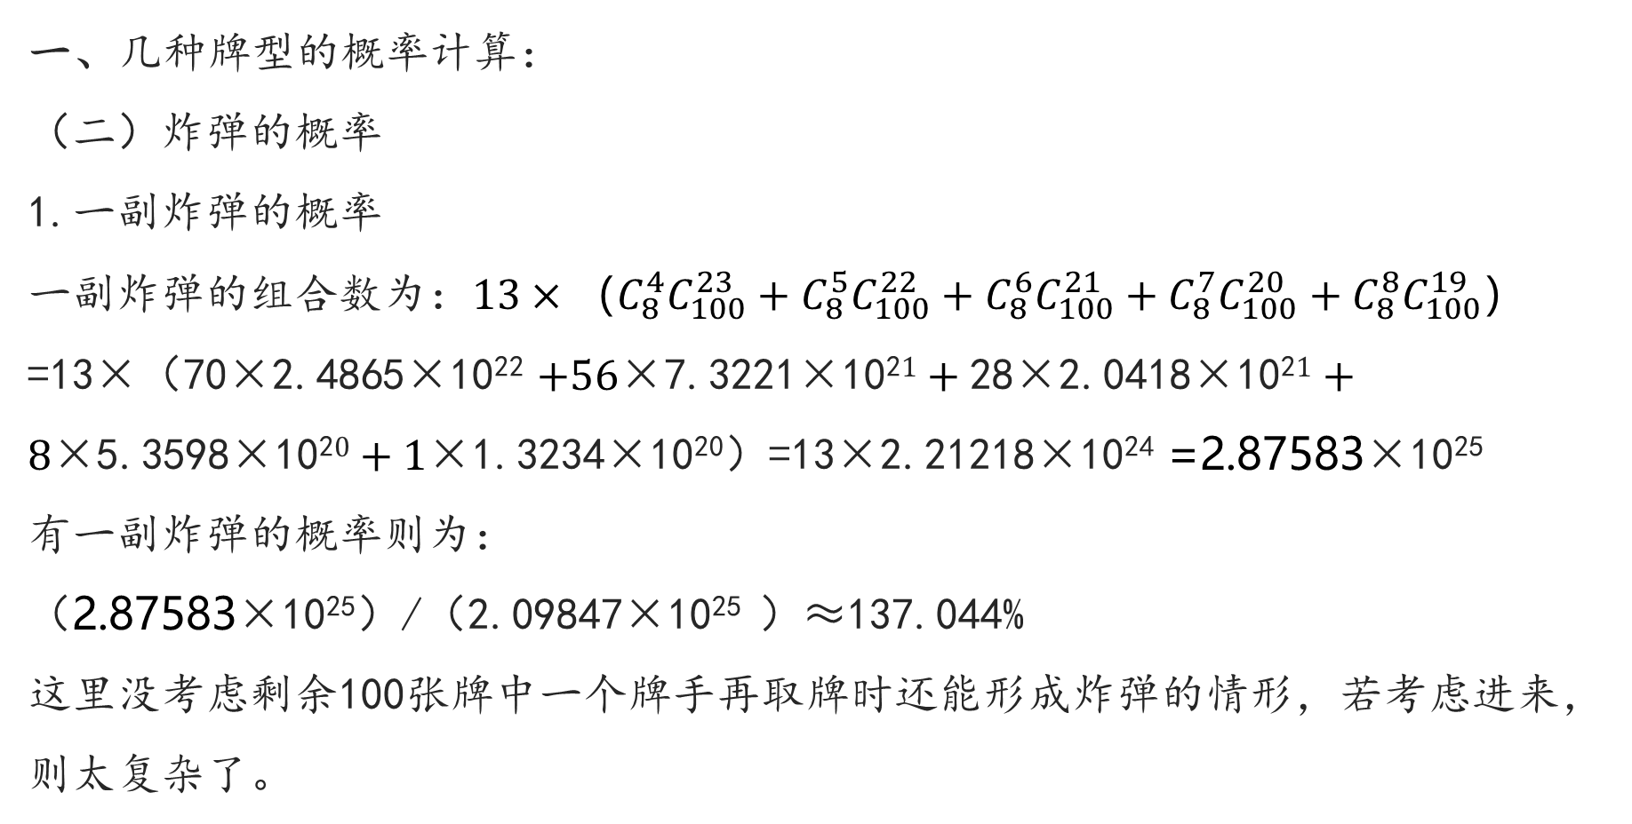
3.1 通过概率推测
一、几种牌型的概率计算：
（二）炸弹的概率
1.一副炸弹的概率
一副炸弹的组合数为：$13×{（C}_{8}^{4}C_{100}^{23}+C_{8}^{5}C_{100}^{22}+C_{8}^{6}C_{100}^{21}+C_{8}^{7}C_{100}^{20}+C_{8}^{8}C_{100}^{19}）$
=13×（70×2.4865×10²² $+\text{56}\text{×}\text{7.3221}\text{×10}\text{2}1+\text{28}\text{×}\text{2.0418}\text{×10}\text{2}1+\text{8}\text{×}\text{5.3598}\text{×10}\text{2}0+\text{1}\text{×}\text{1.3234}\text{×}$10²⁰）=13×2.21218×10²⁴ =2.87583×10²⁵
有一副炸弹的概率则为：
（2.87583×10²⁵）/（2.09847×10²⁵ ）≈137.044%
这里没考虑剩余100张牌中一个牌手再取牌时还能形成炸弹的情形，若考虑进来，则太复杂了。

Slide 39
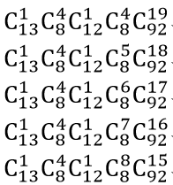
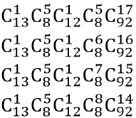
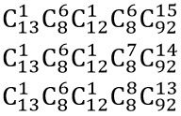


3.1 通过概率推测
一、几种牌型的概率计算：
（二）炸弹的概率
1.两副炸弹的概率
两副炸弹的组合数为：
有两副炸弹的概率则为：
（2.23668×10²⁵）/（2.09847×10²⁵ ）≈106.586%
这里没考虑剩余92张牌中一个牌手再取牌时还能形成炸弹的情形，若考虑进来，则太复杂了。

Slide 40
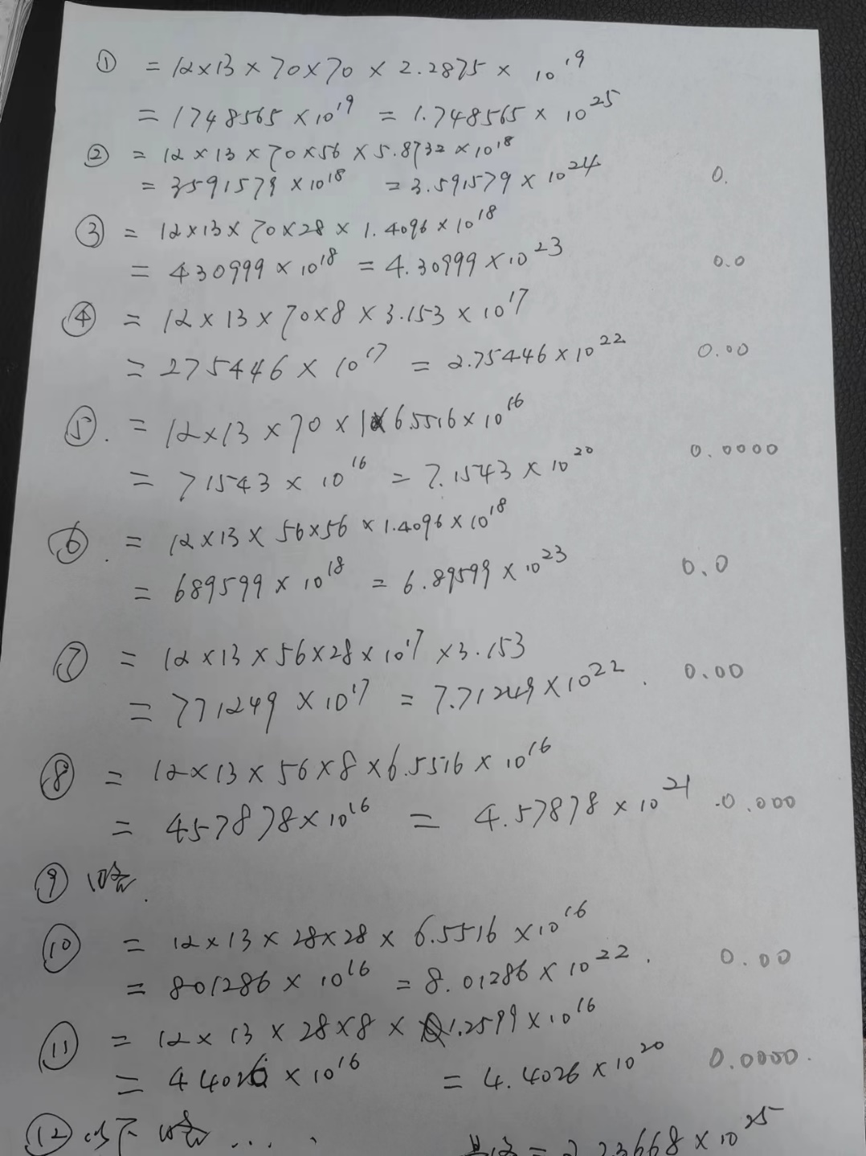
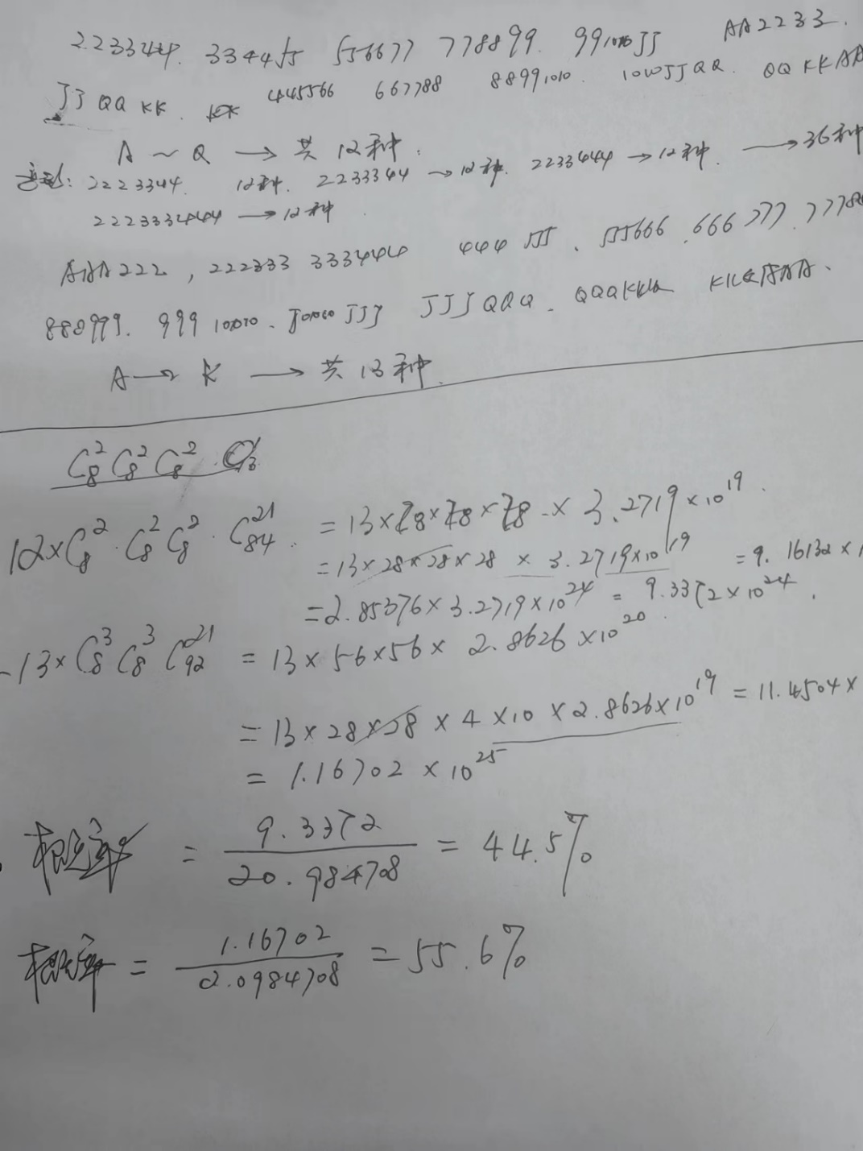

Slide 41
3.2 掼蛋中的信息学
局牌中平均起手火为8.5个，实际使用7.5个，使用率高达88.2%，。头火是常用火力，占比达到80.1%，其中4头火最为常见，在头火中占比为82.4%，5头火占比14.4%，6头火占比2.7%，7头及以上占0.5%。同花火由于火力强大，深得掼蛋玩家喜爱，实际使用的比率较高，为19.2%。下余0.7%的火力，当然是王者无敌的王火了——摘自网络数据

Slide 42
3.0 掼蛋中的信息学
大多数的扑克牌打法能传递的信息都不多，传递信息最充分的是桥牌。其次是德州扑克和梭哈。第三是斗地主。第四是二十一点、扎金花等。第五是有贡牌、还牌的游戏。另外还有很多信息是通过打牌过程中获取的，所以就需要在打牌过程中，多看、多记、多思考、多推断。也可以偷瞟别人的牌（注意，不能主动看，但别人给你看，也别客气哈）。
一、贡牌与还牌
贡牌基本大家都知道能获取的直接信息——贡牌者在贡牌之上，没大牌了。进而能作出一定的推断：双贡者，最大的贡了小王，则大王全在自己这里；如果你是贡牌方，双贡一大一小，一大一主，则说明大王全在对手方。等等。还牌传递的信息就相对少一些，一是因为还的是很小的牌，一般不用重视，二是还牌的每一个点数都有8张，比较难进行进一步推测，三是很多时候在早期就出掉了，信息也就明了了。但通过还牌还是能看到一些信息的。
二、红配的使用
红配是相对比较重要的牌，如果你有的话，越晚用，就越晚传递出信息给别人。但如果你想对家知道这个信息，就应该早用。
三、以己度人
用你自己对牌的思考去猜测对方的牌（比如一般情况下，你剩下六张牌时，大多都是什么结构组成的？）
四、打牌中传递的信息
能过打牌可以知道对手是什么牌路，搭档是什么牌路。还要观察对手的单张或对子出的情况。等对方的单和出尽了，你就是小单张都是强牌了（参考333444）。
五、问牌了解信息
因为最多的时候，一把可以出六张牌，所以要注意多问对手剩余张数。进到10张以内时，要慎重思考。
六、口诀的运用与思考（还包含了打牌原理与逻辑方面）
六必治、枪不打四等等。

Slide 43
3.0 掼蛋中的信息学
其他获得信息途径：根据表情、动作和行为；根据出牌（比如第一轮就被炸掉，说明出炸的人至少三弹）；局中接牌的情形；问报和自报；记全牌；根据概率。
反信息策略（红配尽量晚出，留一王而炸单，有时候也是一个炒手）

Slide 44
掼蛋的初、中、高级打法
/ 05

Slide 45
5.1 初级篇
一、有牌尽量跟牌，顺利走完全程
二、记住口诀
三、注意问牌
四、记住关键牌的出现
五、力争不添麻烦
六、尽量配合搭档

Slide 46
5.2 中级篇
一、有全面的战术与思考
二、注意口诀的逻辑并与打牌进程相结合进行思考
三、全面与同伴配合
四、注意上家、下家和对家的大致情况
五、记住重要牌点、牌型的出现，任何一家十张以上时，基本能知道剩余多少张
六、错位出牌法
七、有意放纵法

Slide 47
5.3 高级篇
一、有开局、局中和残局意识，并有相应的战略方案
二、摒弃口诀、全面的逻辑思考
三、记住全牌并能复盘
四、看住上家、控制下家（让上家憋屈，让下家难受，让对家舒服）
五、密切与搭档配合
六、弱牌争胜战略（藏住最大牌，一击致胜）
七、信号的传递与接收（获益最大原则）

Slide 48
5.4 开局、局中和残局及相应战略
一、开局
开局之首：理牌；其次：全面估量；第三：目标；第四：首出人出牌思考
二、局中
一般某一牌手出过两轮牌并超过六张之后，即进入局中阶段。未超过六张，但出三轮以上之后，基本也进入局中阶段。（全面考虑，就是说某牌手的小牌、散牌出的差不多了，就进入局中阶段了）
三、残局
进入十张以内后，就算进入残局阶段

Slide 49
牌技与牌德
/ 06

Slide 50
6.1 牌技与牌德
牌技是学习、投入与思考的结果；牌德是品行素质的体现

Slide 51
整理与总结
/ 07

Slide 52
7.1 掼蛋中的整理总结
对手单张出清后，你的最小单张都是具有优势的。反之，你若单张出清，则尽早拆牌。另：不要养成一直是单张从小出到大的习惯，要经常变化，让别人不知道你是不是在拆牌。
要思考别人能阻击你多少次（了解自己的同时，也了解别人，能够上手几次，另：尽量不让别人在优势的牌开型上多次上手）
放过下家，也许是在帮你对家（尤其是你没有搭档需要的牌型，同时预测下家能出这类牌型时），也可能是帮到你。
无信息时的控牌，有信息时的控牌
管上不管下
为什么要炸？何时该炸？大小炸弹的使用（新手从小打到大，缺点有二：一是不一定止住；二是会暴露信息——比如出了最大的同花顺，基本可以估计到他没炸了），当你顶级牌时，尽量使用大炸弹，否则就用小炸弹——当顶张牌的效用。
残局走掉的几种局面！自主崩牌走，留风走。顺过及顺过留炸。对家送走。（考虑搭档和对手的出牌习惯而决定最后留的牌）
残局时的牌要整手，否则就是害人精，会害死你的搭档的，会让你失去朋友。
（因为牌少后，别人知道你的数量而容易控制你）

Slide 53
7.1 掼蛋中的整理总结
第一要务，记住自己的牌，收好（藏好，别被别人看见）
记牌的原则和方法：最起码记住王和主出的张数，了解红配的情况。
好牌慢走，中牌快走，差牌关键时间控制。（最差的牌是几乎一手控制也没有，一般差牌是有一两次控制）
全牌看，顺过几次+控制几次而出清牌。
收贡后还牌的原则（看自己的手数决定是否还单张——还一个单张，相当于少用一次控制）
顺过相当于少用了半个控制。帮对家出牌，相当于对家少用一次控制（也可以说是半个）。
贡牌后的评估：贡后就是少了一个控制。双贡后，基本少两个控制。
进程中的控制。
打牌中很少不求人：5Z+6+5Z+6+5Z
也几乎没有全求人的牌
思考的角度：以我为主；配合为主（搭档间的配合、一方配合、互不配合、三人斗地主）；全局视角；上帝视角

Slide 54
7.1 掼蛋中的整理总结
红配的使用
使用红配是为了什么？取得控制OR减少手数？
思考题：为什么333都是大牌？因为别人没有！
放过敌人也可能是成全自己，给敌人犯错的机会。打牌时，很少有自己全控而走完全程的。就算你能全控而走完全程，你的搭档也被你耽误了。有没有一种情况：就是你全程都压住了敌人，但你对家恨死你了！！！哈哈
对敌人管与不管，时机非常重要，这就叫控制！
三手一控、四手一控、全局无控（基本不可能）

Slide 55
7.1 掼蛋中的整理总结
掼蛋就是争上游的一种，牌出尽为赢。所以通盘逻辑就是思考如何出尽牌。但仅仅这么思考，你可能会打的很好，但你对家一直骂你。或者你也在骂对家。出现这种情况就是搭档双方没有配合好，才会出现的问题。另外，我们经常看到打牌的搭档双方面红耳赤。为什么，就是因为只站在各自立场，或者只站在这一局牌的立场来讨论。应该站在逻辑的立场，同时通过打牌中获得的信息的角度来讨论才行。避免用上帝视角讨论牌。
掼蛋俗语用通俗易懂的语言体现了掼蛋打法和技巧：如，情况不明，对子先行; 要想坏，三不带;双下打一张，头游响当当；忍一手，海阔天空。炸一旦，彻底完蛋；牌型不对，炸弹面对；出牌回不来，拆的自己台；出牌对家接，此局定大捷；你动我不动,我动你不动，掼蛋有分工；10、J、Q、K、A，顺子打到头，别人没想头；你打顺来我打夯，气的对家要动“枪”；炸7不炸8；赢了不吱声，说明城府深；输了不投降，表明很顽强。等等。

Slide 56
7.1 掼蛋中的整理总结
打骗牌：
对方是高手：33-KKorAA
中级牌手：33-JJ，AA
初级牌手：33-10 10， AA
通过组合计算，一手27张牌，有一副炸弹的概率约：1.37
有两副炸弹概率约为：1.058
上述计算的结果与打牌经验并不是很相符合：四人斗地主时，一个人有两炸的几率大概是三副中有一副（结合手里大王和2的情况叫地主两档的情形）。当然这是25张牌的情形。
一手27张牌，有纯的三连对概率约：44.5%
有两连三张的概率约为：55.6%

Slide 57
7.1 掼蛋中的整理总结
对手之间的妥协
掼蛋中的炸弹，即火牌，分别为头火、同花、王火三种类型。无火不成牌，头火是常用炸弹，据统计，牌局中头火的使用率高达88.2%，平均每局中有7.5副头火被使用。所以能组火的牌尽量组火，毕竟火牌的威胁力非其他牌型可比。
有人统计了掼蛋实战中“逢人配”的用法，配牌配火的比例为85%，其中配4头火的占50.8%，5头及以上的占15.8%，配同花顺的占33.4%；配其他牌型占比11.7%，弃配占比3.3%。由此可见，配牌配四头火是最经济适用的搭配方式。
出炸弹的时机：你出炸弹的目的是什么？阻止、抢牌权自己走或给对家顺？路子不对，换自己的路子？敌方无某路牌？强牌炸上家，弱牌才考虑炸下家。往往不能判断上家的牌是否强，自己的搭档能不能管上？

Slide 58
7.1 掼蛋中的整理总结
残局思考
为什么进了十张要关注起来，因为10张牌，两手是可以走掉的，所以你不能给他任何顺牌的机会。很多掼蛋口诀，告诉你的就是这点。口诀是让你不犯极低级错误，但不一定能往让你打正确。
反向思考，那就是当你的搭档剩10张以内的时候，你尽量出牌正确，让他能够顺掉一手牌后，走掉手中的牌。
当对家或敌手只剩10张牌时，你脑袋里都在想啥？（他还剩10张了，他怎么就剩10张了呢，他的10张都是什么东西呢？====）
猜得中就按猜中的出；猜不中就试，不想试就按手里的牌出，顺带看能不能碰巧让对家顺走。不想猜，就以自己为主。但很多时候，搭档会因为你没送他，而耿耿于怀。
10张牌的各种情形：4411，541，442，4222，55，433，46
9张牌的各种情形：54，441，522，531
8张牌的各种情形：44，422，431，53，521，62，611
7张牌的各种情形：421，43，52，511
6张牌的各种情形：42，411，51，6
5张牌的各种情形：41，5，32

Slide 59
7.1 打牌中的迷糊与迷惘
迷糊是两眼不看外面牌，一头扎进手牌中
迷惘是两眼无助来求救，不知是管是放过
该不该出
该不该管
该不该接
该不该炸
该不该冲
该不该守
所有这些迷糊与迷惘都是不懂牌路与逻辑

Slide 60
THANKS
张彦波
二〇二四年三月

